Slide 1
Planificación
Creación
Caso de uso
Proyecto: “Seguros Sherman.”
2022

Slide 2
Tabla de contenidos
A QUIEN VA DIRIGIDO
01
PLANIFICACION DE SOFTWARE, PROGRAMA PARA ADMINISTRADORES
MANEJO DE USUARIOS Y RESTRICCIONES
02
USUARIOS, DOCTORES, ADMINISTRADOR,
CONTENIDOS
MODELO BD
03
MODELO RELACIONAL
04

Slide 3
¿A Quién va dirigido?
01
Planificación
Programación de software

Slide 4
Sector interno
de la institución
Dependendencias: odontología, medicina general y laboratorios
¿Á quien va
Dirigido?
facturación
La metodología de software que queremos implementar esta ligada al uso interno y externo de la institución tanto personas en el campo de la salud que son parte de la institución como usuarios que quieren ser parte del servicio para el acceso a la salud y para ser atendidos
contabilidad
Usuarios o personas
externas a la institución
Usuarios que quieran crear una cuenta de acceso libre, podrán tener la facilidad de consultar horarios disponibles para solicitar una cita y poder pagar en línea.
Key words

Slide 5


Personas que son parte de la institución
Doctores
Enfermeras
En total se cuenta con 10 doctores en las especialidades de: odontología y médicina general, se debe crear un Usuario en el sistema que le de acceso a los horarios, a las citas, a la historia clínica del paciente, y a las admisiones.
En total se cuenta con 8 enfermeras para limpieza de insumos, material quirúrgico, toma de muestras se debe crear un Usuario en el sistema que le de acceso a los horarios, a las citas, a la historia clínica del paciente, y a las admisiones.
Administradores
Se cuenta con 6 administradores que se encargan de facturar y admisionar al paciente
Atención al usuario
Se cuenta con 2 personas que orientan y saben sobre el manejo del paciente. Tienen acceso a la historia clínica del paciente

Slide 6
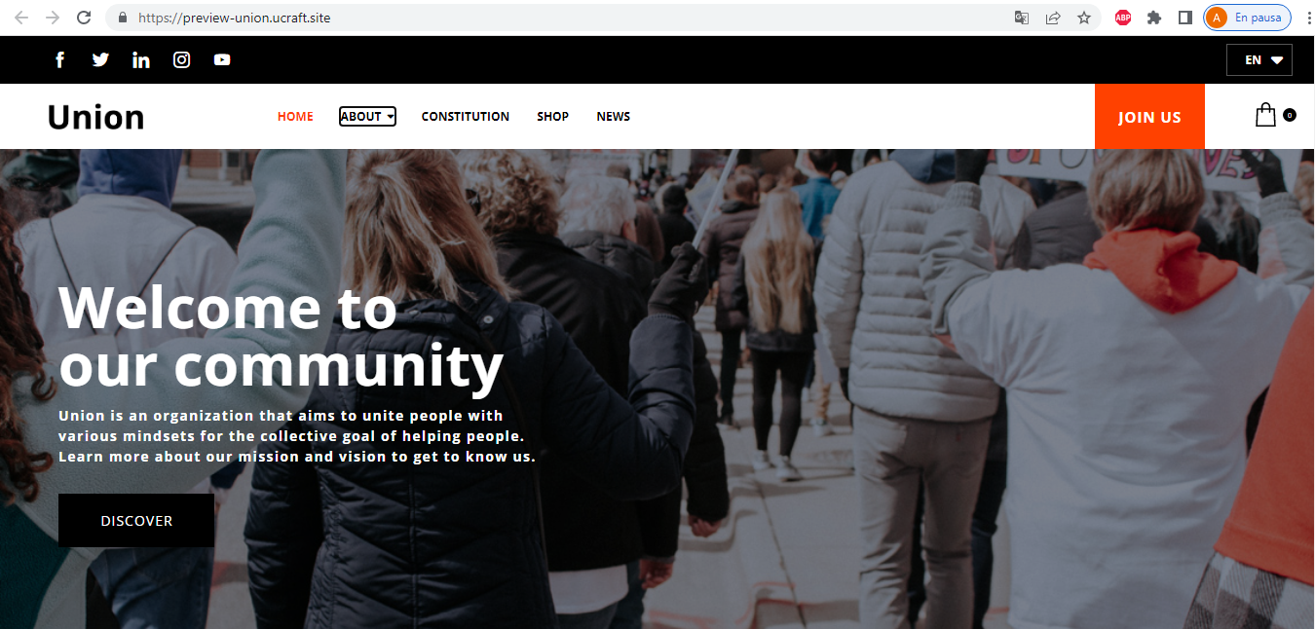
Personas externas de la institución
La interfaz para el usuario
tiene la facilidad de ser
Sencilla y fácil de usar
Se manejan los datos
internamente del paciente
la información se actualiza
al momento.
SHERMAN
Tiene acceso a crear un
usuario que esta
en el sistema.
Cualquier paciente que sea
parte del sistema de seguros
puede crear su usuario, solicitar
Cita, observar la agenda disponible,
pagar en línea y solicitar certificados.

Slide 7
Manejo de usuarios y restricciones
02

Slide 8
Tipos de usuario
Cuenta de usuario
usos
Este tipo de cuenta le da acceso
a gran parte de los programas,
pero no podrá modificarlos
Usuario Estándar
Se puede trabajar con los datos
Partición de datos
Archivar datos
Crear y gestionar grupos
Gestor de proyectos
Privilegios de usuario estándar
Crear proyectos
Crear y gestionar usuarios
Gestionar la base de datos
Gestor base de datos
Privilegios de gestor de proyectos
-Crear y gestionar
grupos
-Crear y gestionar
usuarios
-Gestionar la base de datos
-Crear proyectos
-Particionar datos
-Archivar datos
Usuario personalizado
Privilegios de usuario estándar

Slide 9
Modelo relacional
03

Slide 10
Modelo relacional
CITAS
DOCTORES
ID
Llave principal
ID PACIENTES
ID
ID_DOCTOR
NOMBRE
FECHA_PROGRAMADA
HORA
APELLIDOS
NUMERO DE ORDEN FECHA DE REGISTRO
TEL_CELULAR
TEL_CONSULTORIO
Llave foránea
TEL_CASA
PACIENTES
CORREO
ID
DIRRECCION
CONSULTAS
NOMBRE
ESPECIALIDAD
APELLIDOS
FECHA DE NACIMIENTO
FECHA_DE_NACIMIENTO
ID
DIRRECCION
ID_PACIENTES
PAIS
ID_DOCTOR
MUNICIPIO
MOTIVO
DEPARTAMENTO
ESPECIALIDAD
TRATAMIENTO
TEL_FIJO
ID
EXAM_REALIZADOS FECHA
NOMBRRE_RESPONSABLE
NOMBRE ESPECIALIDAD
HORA
ID_RESPONSABLE
DESCRIPCIÓN
TEL_RESPONSABLE
PARENTESCO

